Slide 1
Роль творчості Т. Г. Шевченка у становленні української культури

Slide 2
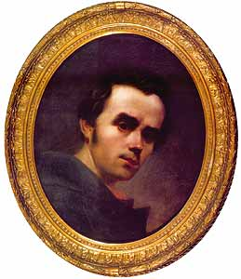
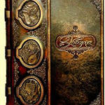
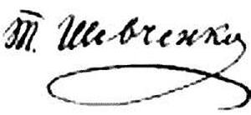
“… я по плоті і духу син і рідний брат нашого безталанного народу”

Slide 3
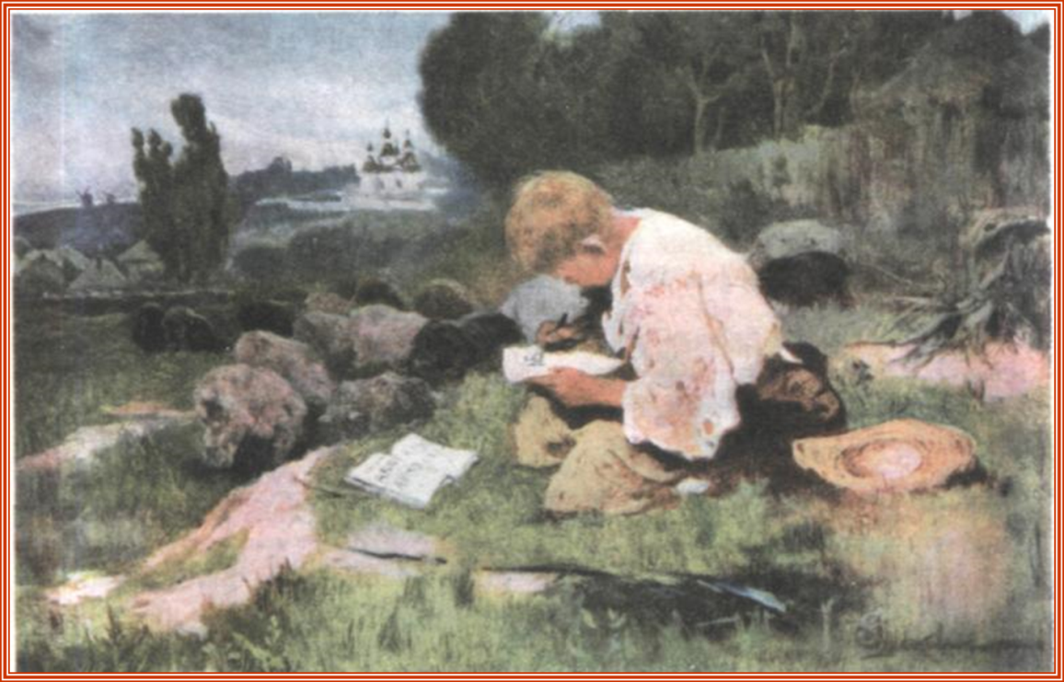
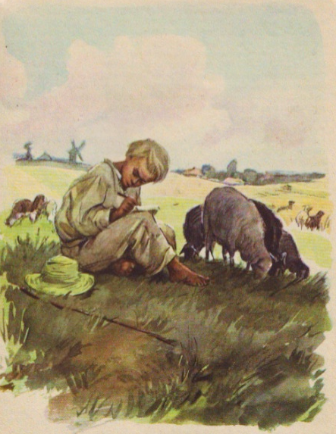
Покликання Т. Г. Шевченка

Slide 4
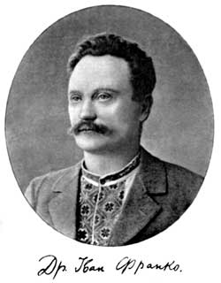
“… геніальна натура нашого поета уміла впливи ті щасливо перетопити в одну органічну і глибоку поетичну цілісність”
І. Франко

Slide 5
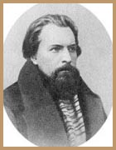
“… последний кобзарь и первый великий поэт новой великой литературы славянского мира”
Аполлон Григор´єв

Slide 6
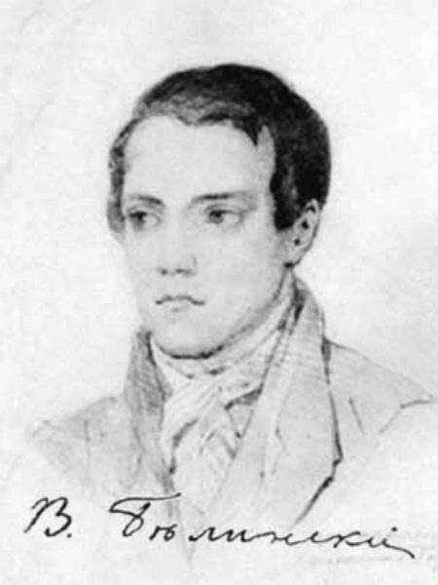
“Тільки в одній літературі, незважаючи на татарську цензуру, є ще життя і рух вперед”. В. Бєлінський

Slide 7
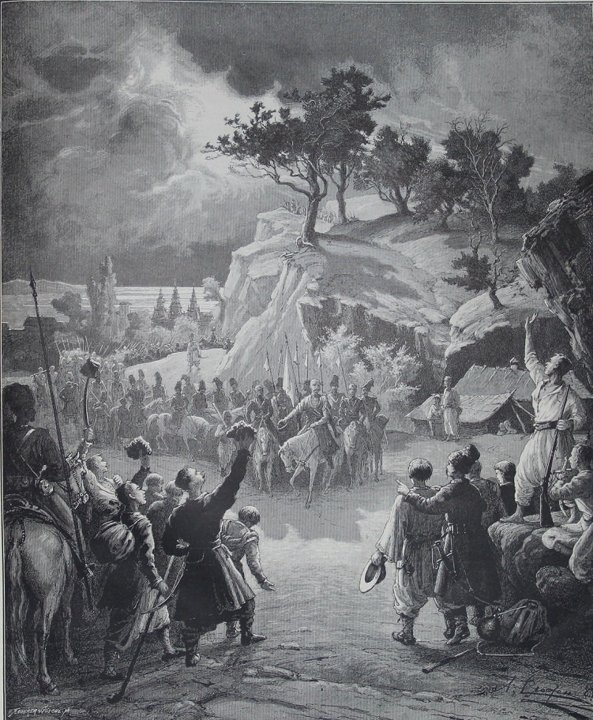
Болить серце, як згадаєш: Старих слов´ян діти Впились кров´ю… «Гайдамаки»
“нехай житом-пшеницею як золотом покрита, не розмежованою останеться навіки од моря до моря слов´янська земля”
«Гайдамаки»

Slide 8
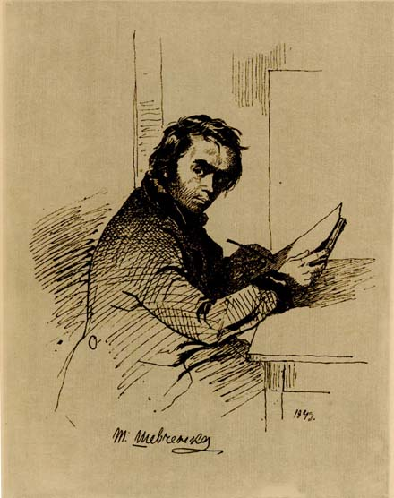
Світе тихий, краю милий,
Моя Україно.
За що тебе сплюндровано,
За що, мамо, гинеш?
«Розрита могила»

Slide 9
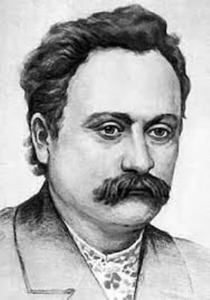
“Перший Шевченко… в своїх поемах “Сон” і “Кавказ” показав у Росії образці політичної поезії, показав також для всіх будущих поетів політичну дорогу, якою слід ступати на тім полі, та основу, з якої треба жити”.
І. Франко

Slide 10
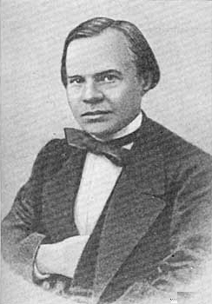
“Я поневоле приятно задумался над тем — какого гениального человека мы имеем в Тарасе Григорьевиче; ибо только гений посредством одного глубокого чувства способен угадывать и потребности народа и даже целого века, — к чему ни приведут никакая наука, ни знания, без огня поэтического”.
В. Білозерський

Slide 11
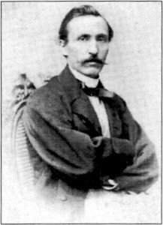
“У його віршах мова наша зробила той великий крок, який робиться тільки спільними зусиллями цілого народу протягом тривалого часу або чарами генія, що в своїй особі втілює вроджену художність рідного племені”.
П. Куліш

Slide 12
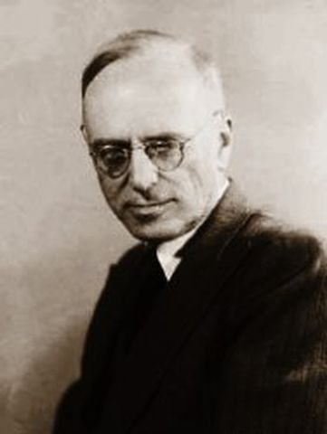
“В історії світової літератури першої половини XIX ст. Шевченко, мабуть, єдиний поет, який цілком зосередився на ідеї визволення трудящих і висловив цю ідею з незрівнянною силою поетичного слова”.
О. Білецький

Slide 13
Щоб історію добре знати,
Раджу твори Шевченка читати.
У віршах поета і радість, й печаль,
І сум, і любов, і невимовний жаль,
І жага боротьби, і заклик до волі,
Любов до Вкраїни аж до сердечного болю.
Читайте твори Великого Кобзаря,
І хай нам світить провідная, незгасима зоря!
Виступ підготувала:
Половнюк Марина Миколаївна,
вчитель української мови та літератури,
спеціаліст ІІ категорії
Кам’янського НВК

